Slide 1
Что такое снег?
Сухарева Александра Анатольевна, воспитатель МАДОУ «Детский сад №45 общеразвивающего вида», г. Сыктывкара

Slide 2
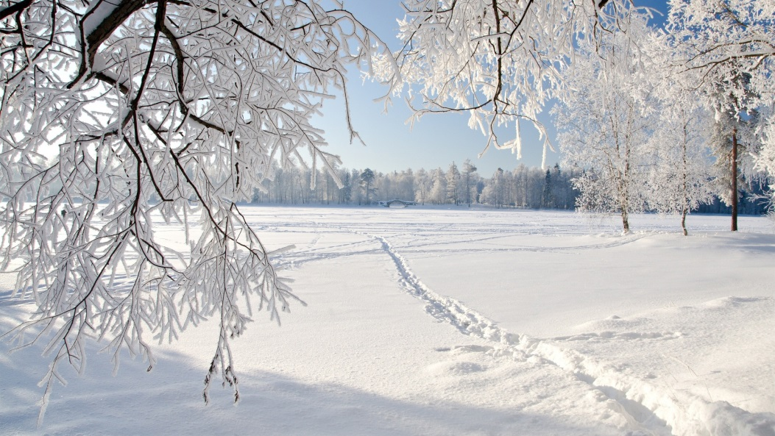
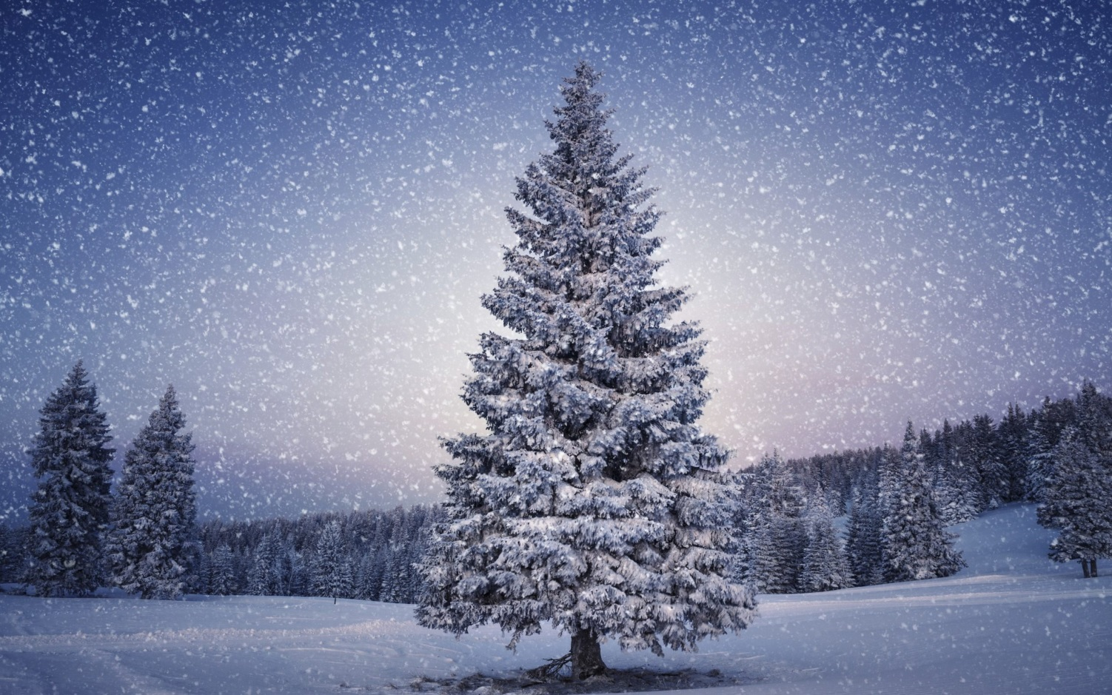
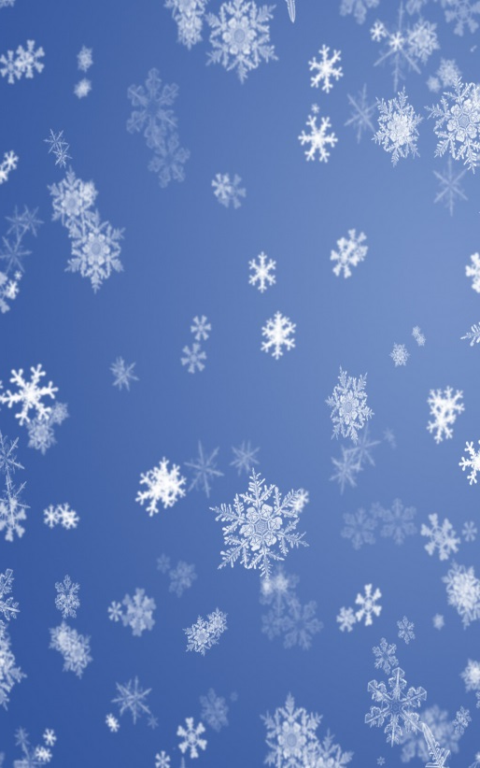
Бел, да не сахар, Ног нет, да идёт, На всех садится, Никого не боится.

Slide 3
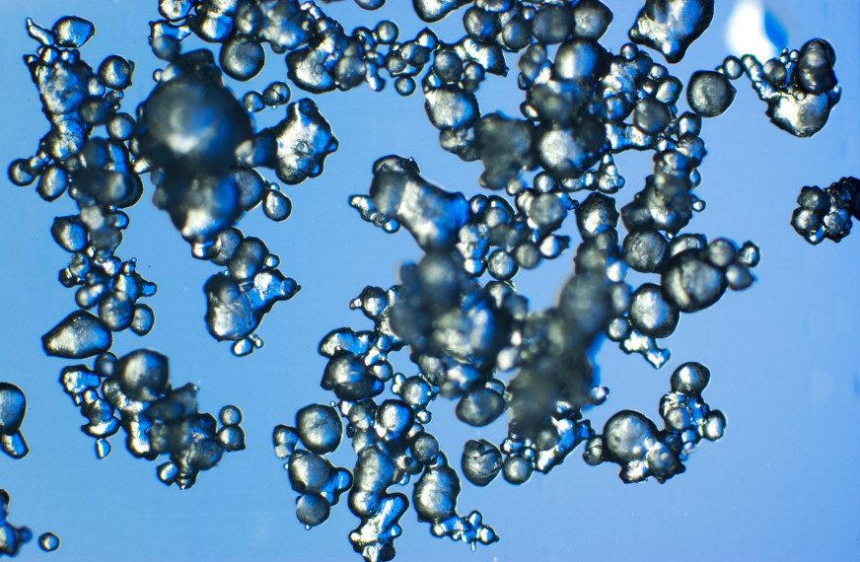
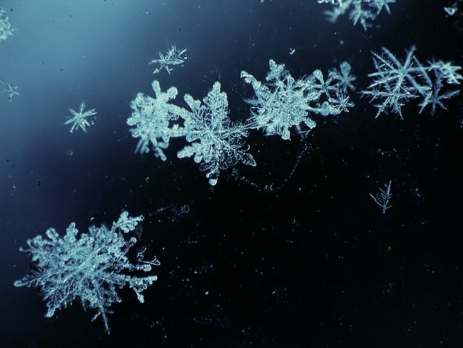
Что такое снег?
Водяные пары поднимаются высоко над землей, туда, где царит сильный холод.
Там сразу же из водяных паров образуется крохотные льдинки-кристаллики, - это
еще не те снежинки, которые падают на землю, они еще очень малы. Но,
соединяясь с пылью и другими мелкими кристалликами -- они, падая на землю развиваются и становятся красивыми звездочками.

Slide 4
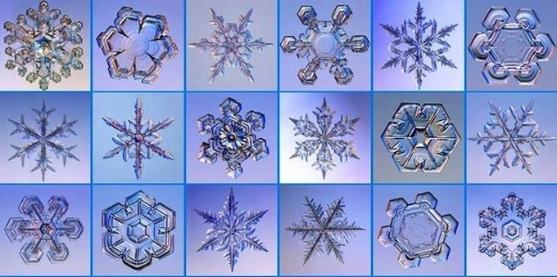
Родившись в небе, снежинка была ядрышком
На ядрышке наросла шестиугольная пластинка
Пластинка обросла иголочками - лучиками
Лучики обросли снежными зернами

Slide 5
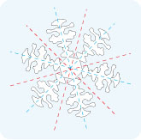
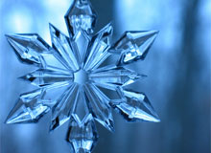
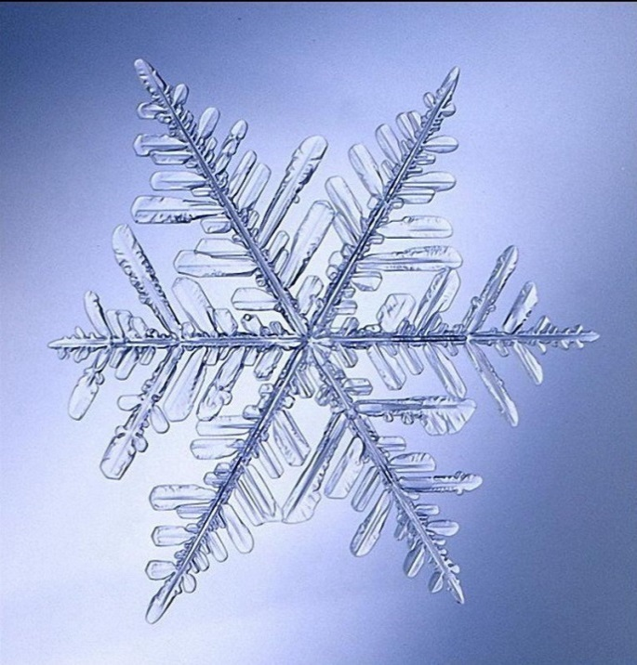
Таким образом, - это кристаллы льда, а точнее сростки простейших кристалликов льда - иголочек и пластинок. К падающей снежинке может примерзнуть капелька воды, поэтому снежинка может иметь неправильную форму. Но чаще всего – снежинки имеют форму шестиугольника.

Slide 6
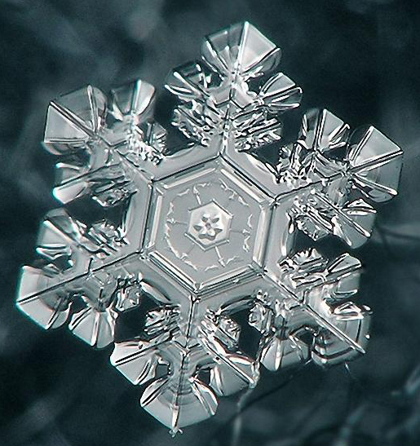
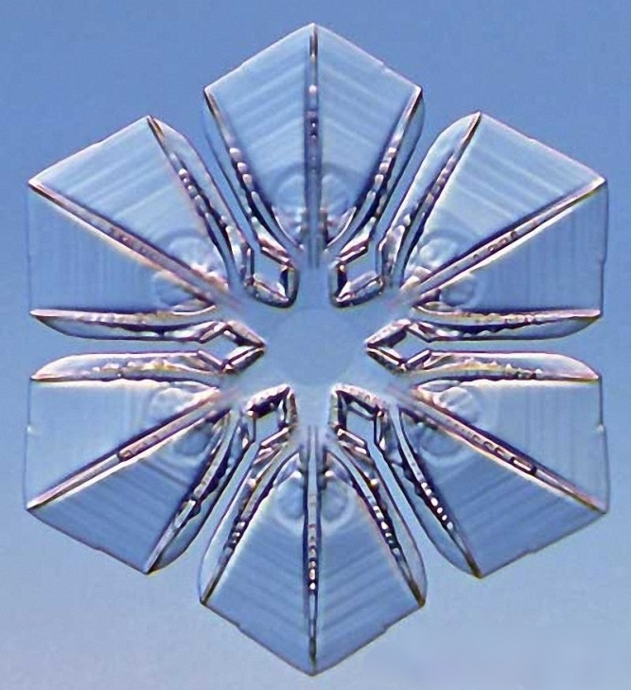
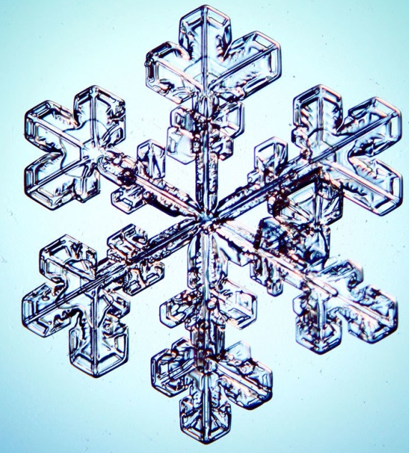
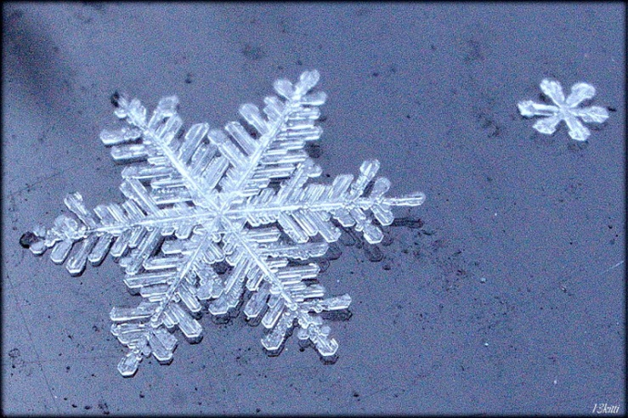
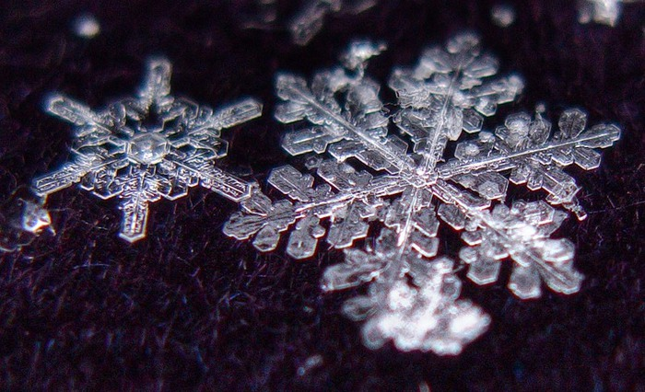
Найти одинаковые снежинки не удалось. Каждая снежинка отличается от другой длиной лучиков, опушенностью, соединением кристалликов.

Slide 7
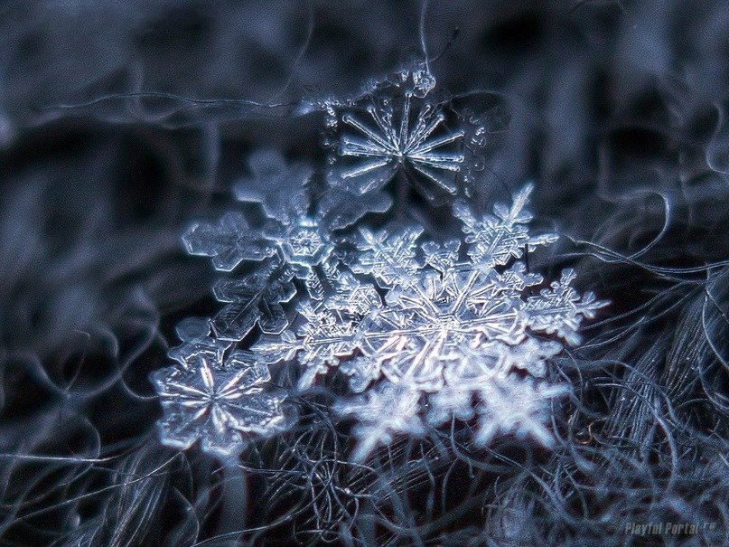
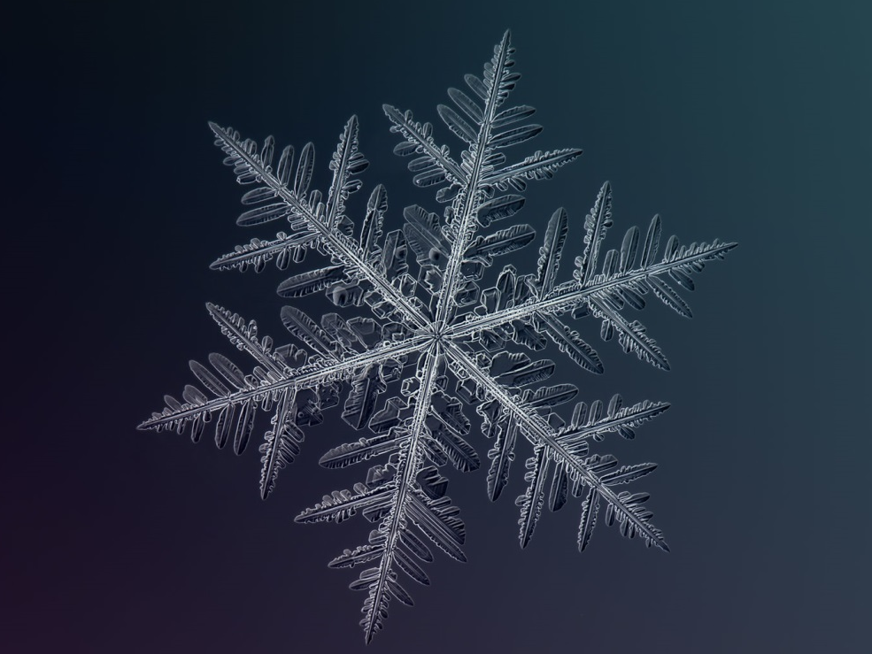
Снежинки в морозную погоду однообразные и неинтересные – в виде креста или узкой, ничем не украшенной пластинки. В теплую погоду, наоборот, снежинки мохнатые, с бахромой.

Slide 8
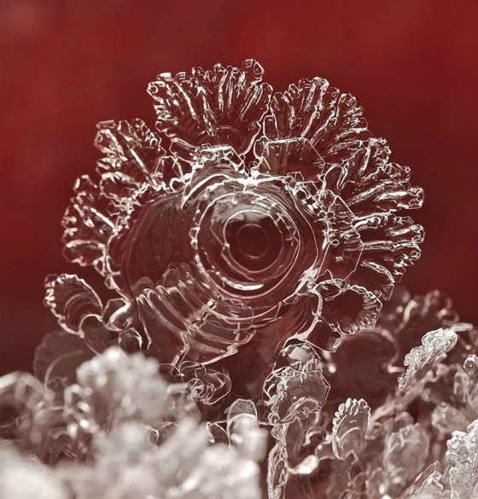
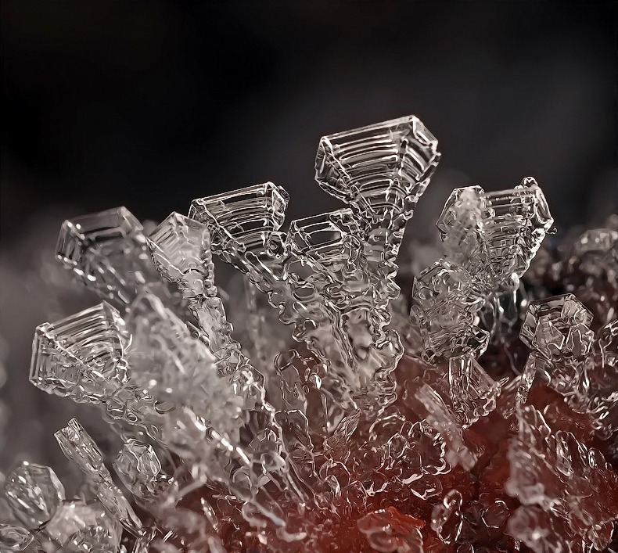
Лед, который образует снежинки совершенно прозрачный, но когда их много, солнечный свет отражается и рассеивается на многочисленных гранях, что создает впечатление совершенно белой и непрозрачной массы. Люди называют это снегом. Снежинки очень нежные и капризные создания - самое малейшее изменение температуры или влажности влияют на ее размер и строение. Если дует влажный ветер, они слегка подтаивают на концах и при полете соединяются в хлопья.

Slide 9
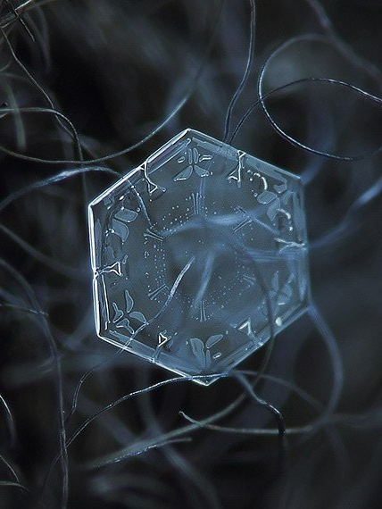
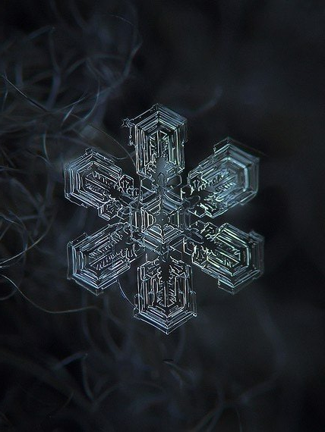
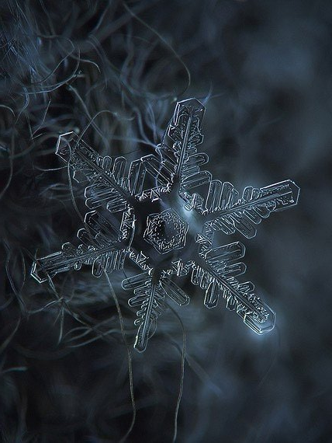
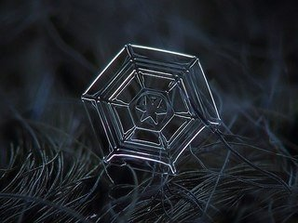
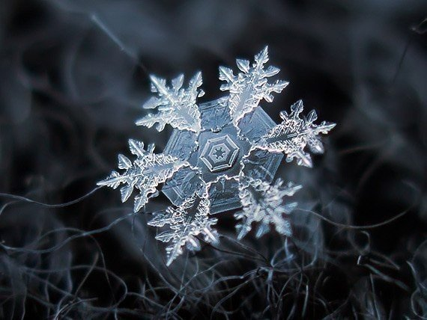
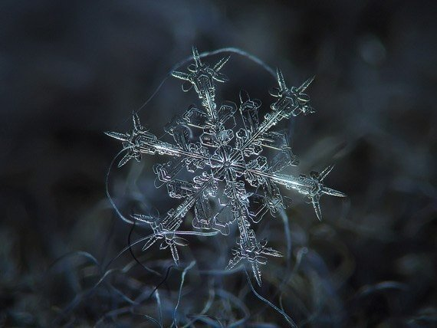

Slide 10
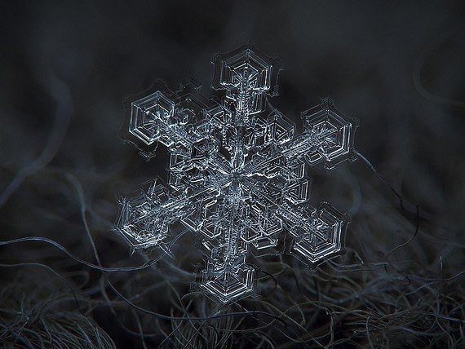
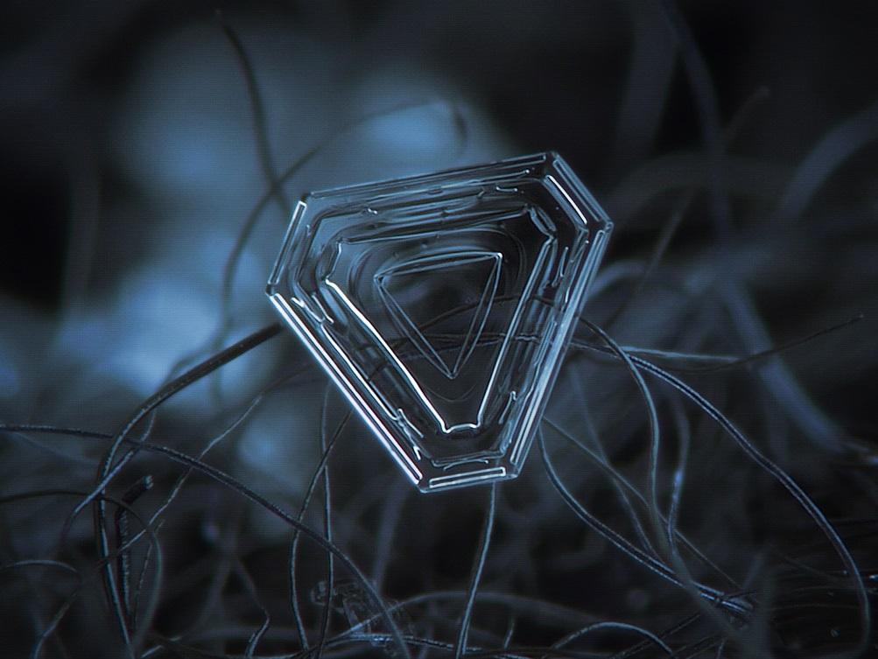
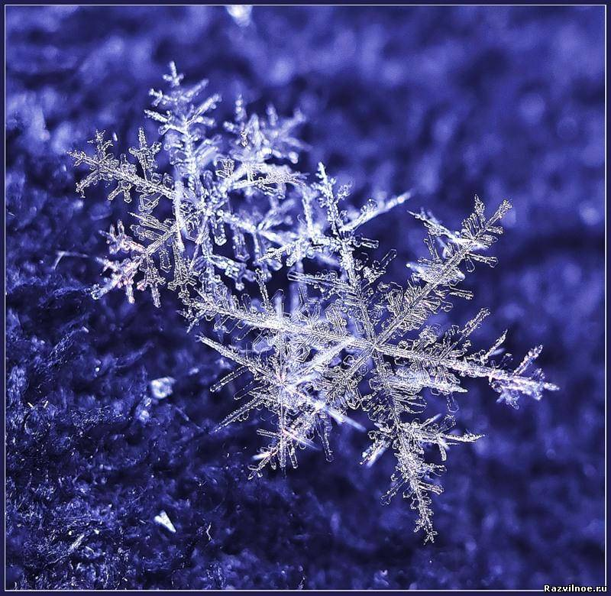
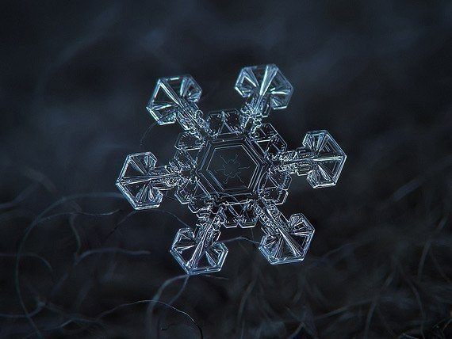

Slide 11
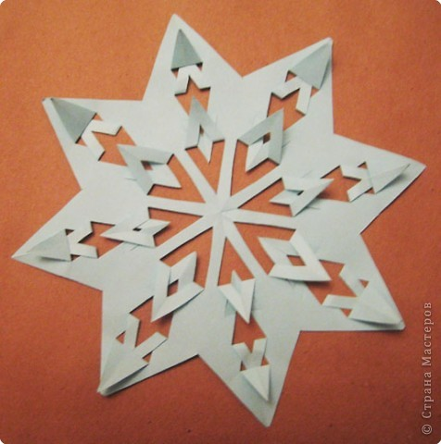
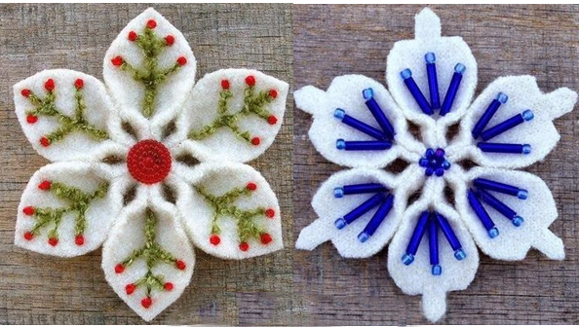
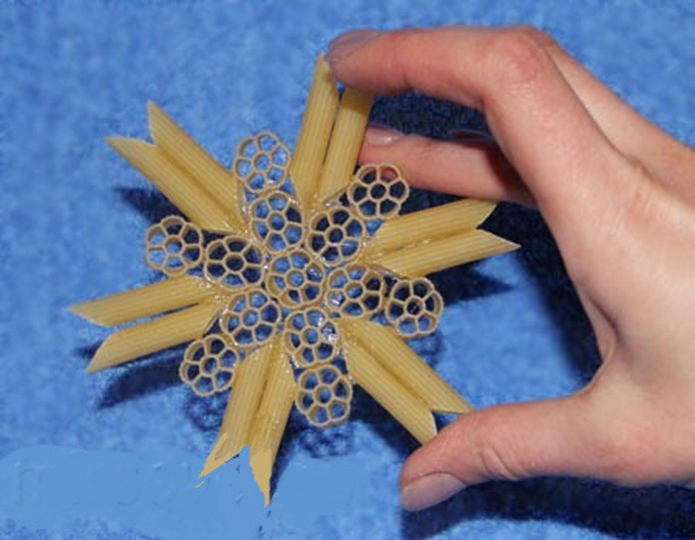
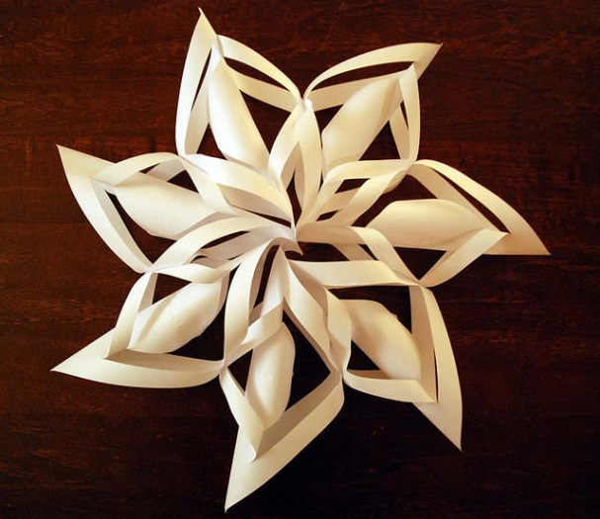
Снежинки своими руками

Slide 12
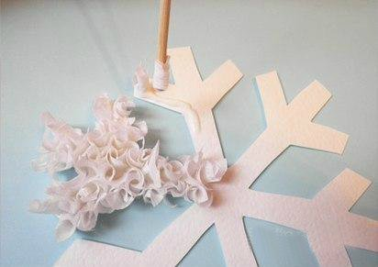
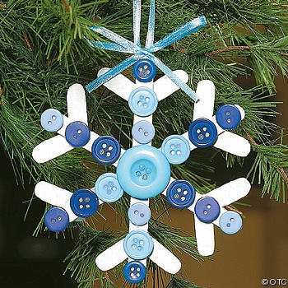
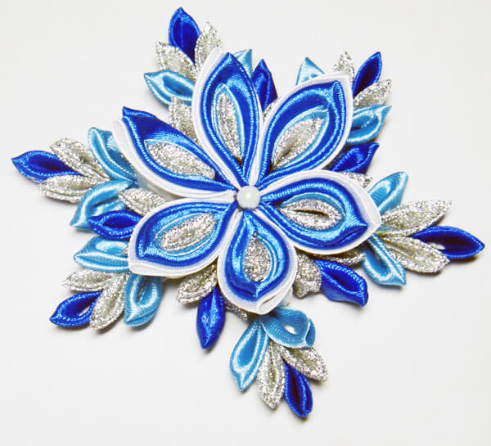
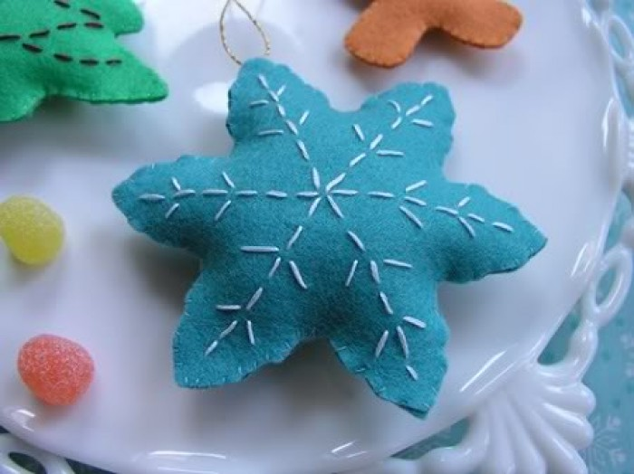

Slide 13
Рисуем снежинку

Slide 14
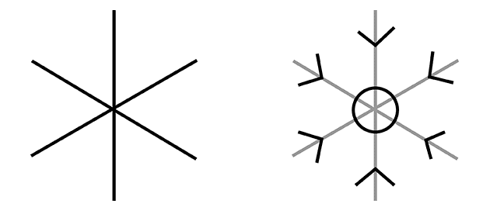
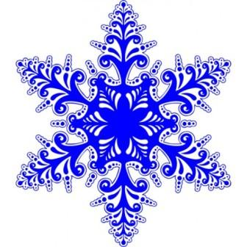
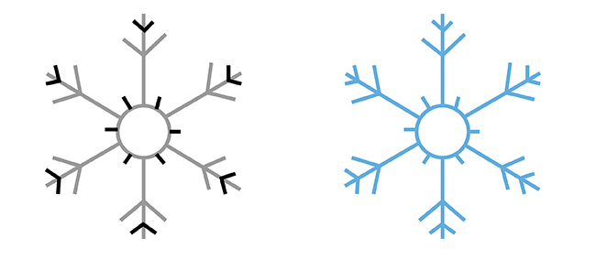
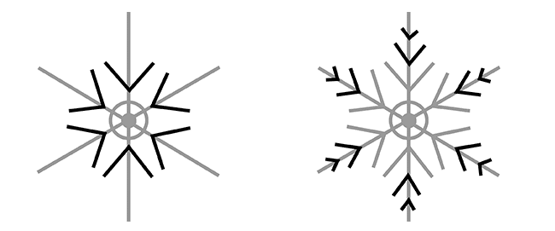

Slide 15
